Slide 1
סולמות
אפליקציית אנדרואיד מבוססת פסוקים בארון הספרים היהודי
מנחה - ד״ר אורן משלי
מגיש - תומר לוינסון

Slide 2
אודות האפליקציה
האפליקציה מאפשרת למשתמש לחפש במאגרי המידע של ארון הספרים היהודי.
מאגרי מידע אלו בנויים על גבי linked data set הממומש על ידי RDF. ניתן לגשת לפרוייקט המנגיש זאת בלינק הבא: https://github.com/TechnionTDK/jbs-project .
האפליקצייה משתמשת במאגרי מידע אלו על מנת להציג מידע מעניין למשתמש, ולתת לו חוויה נוחה ומלאת אפשרויות. (פירוט בהמשך)

Slide 3
טכנולוגיות בשימוש
על מנת לאגור מידע ולהציגו בצורה נוחה. SPARQLהאפלקיצייה משתמשת בשאילתות
Java - https://docs.oracle.com/javase/specs/1)
SPARQL - https://www.w3.org/TR/rdf-sparql-query/2)
Androjena - https://github.com/lencinhaus/androjena3)

Slide 4
ארכיטקטורה כללית
האפליקצייה פונה אל ה-linked data set הממומש על ידי RDF הנמצא על שרת ארון הספרים היהודי באמצעות שאילתות SPARQL.
אופן התקשורת הנ"ל מאפשר לנו להשיג את כל המידע הנחוץ לאפליקצייה.
אפליקציית סולמות
Sparql
Engine
SPARQL

Slide 5
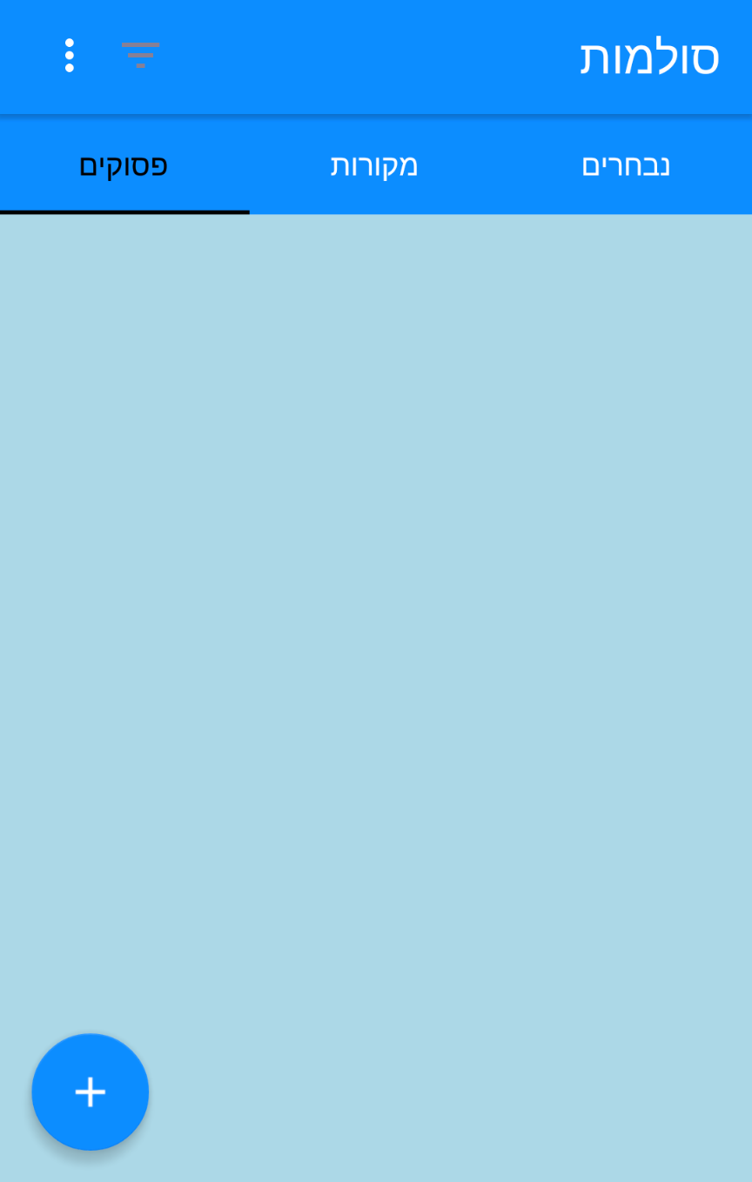
שימוש באפליקציה
לאחר שראינו את ה- Splash Screen, נגיע למסך המרכזי שבו נבחין בכמה אלמנטים:
פסוקים - טאב שבו יוצגו הפסוקים לאחר שהמשתמש יבחר פרק או פרשה.
מקורות - לאחר בחירת סט של פסוקים נראה את המקורות הקשורים אליהם.
נבחרים - טאב שיציג מקורות שסומנו במסך המקורות.
4) מסך ההגדרות הנגיש למשתמש על ידי לחיצה על כפתור
האפשרויות באפליקציה.
5) בטאב הפסוקים נראה FAB (Floating Action Button).
בזמן עליית האפליקציה תתבצע קריאה לשאילתא אל מול
מאגרי הנתונים,אשר תטען את המקורות ואת הפרקים
הקיימים. (אותם נוכל לראות בעזרת לחיצה על ה-FAB)

Slide 6
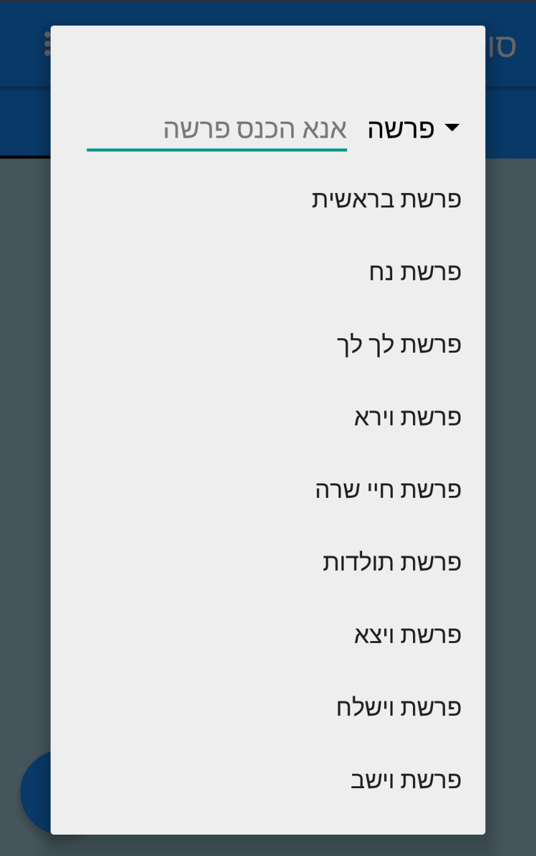
שימוש באפליקציה
כעת נלחץ על ה-FAB ויופיע לנו דיאלוג בחירה של פרק או פרשה

Slide 7
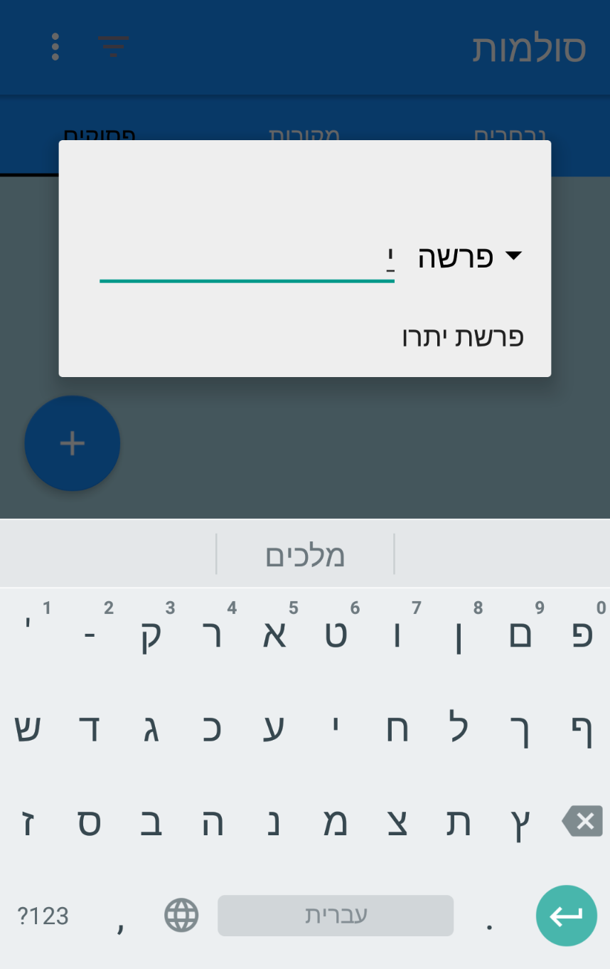
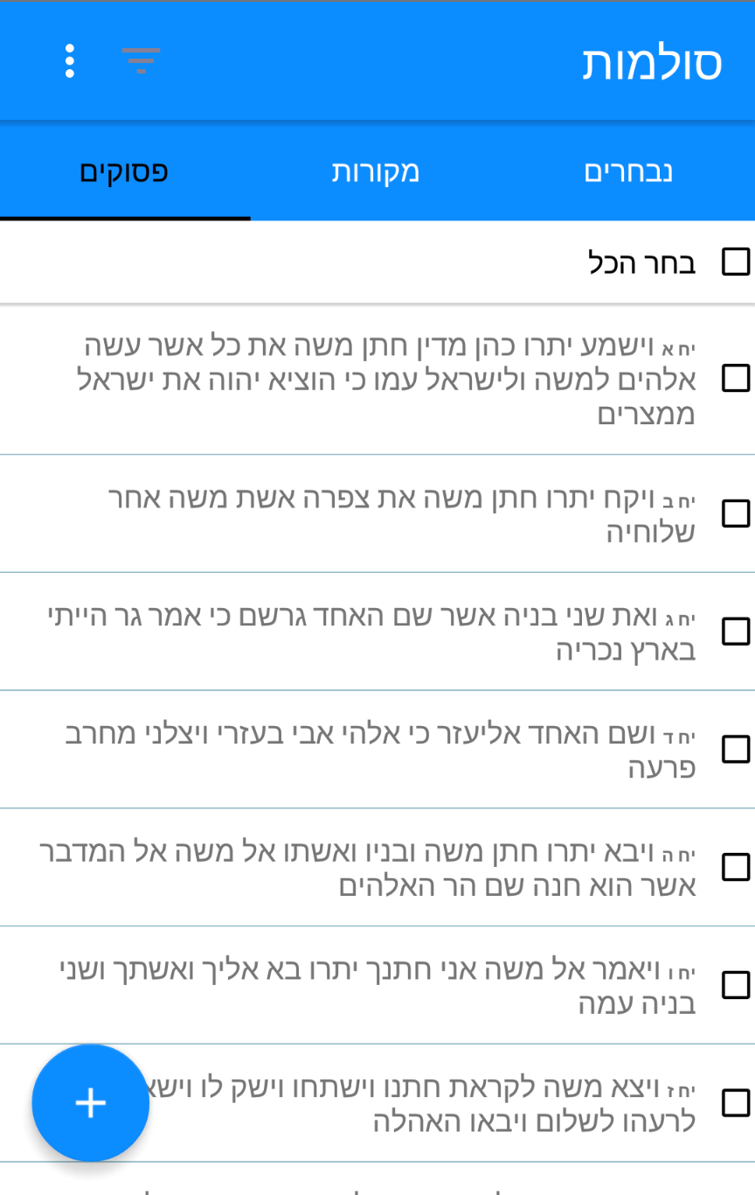

שימוש באפליקציה
נכניס את פרשת יתרו ונלחץ עליה. כתוצאה מהבחירה, תתבצע שאילתא נוספת למאגר הנתונים שתחזיר לנו את הפסוקים הקשורים לפרשת יתרו.

Slide 8
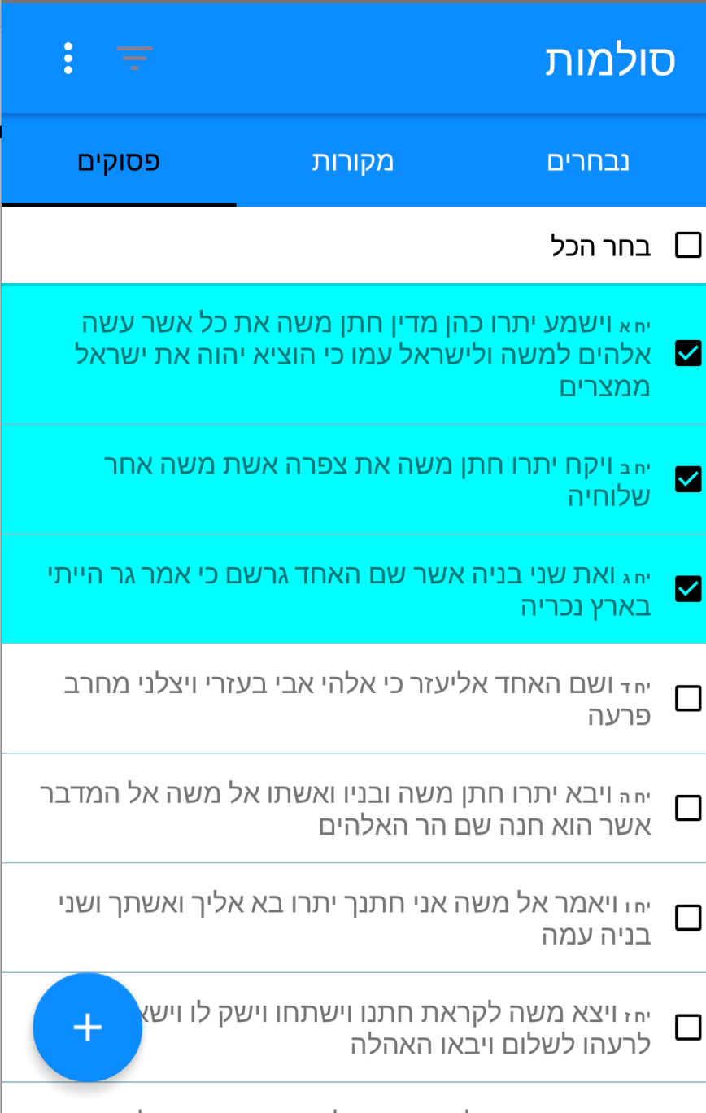
שימוש באפליקציה
נבחר את שלושת הפסוקים הראשונים בפרשה. ניתן גם לבחור את כל הפסוקים בעזרת לחיצה על ״בחר הכל״.

Slide 9
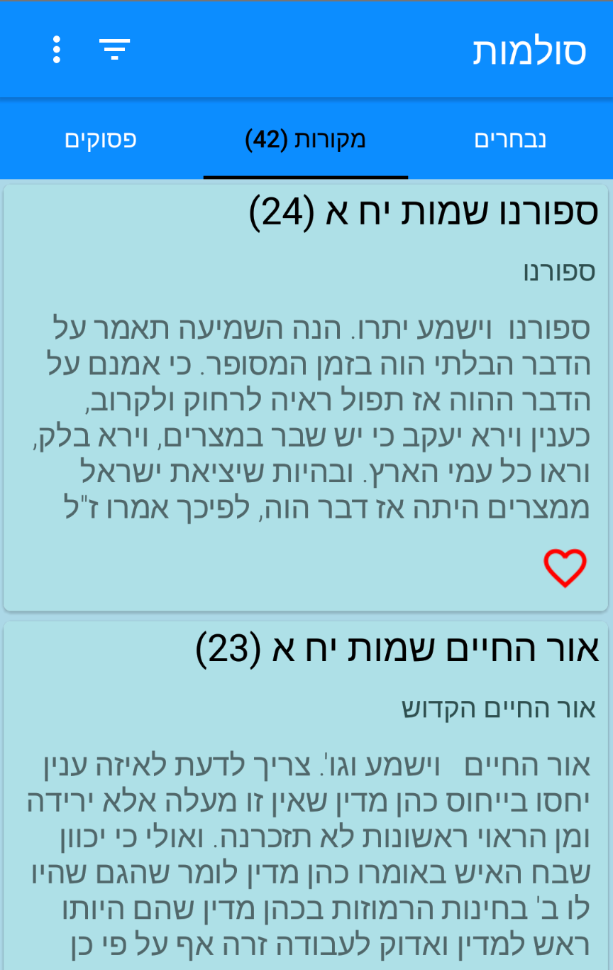
שימוש באפליקציה
כעת נעבור לטאב ״מקורות״ שבו יוצגו המקורות הרלוונטים לפסוקים שבחרנו בטאב ״פסוקים״. בטאב זה באפשרותינו יהיה:
לסנן את המקורות באמצעות אייקון הסינון.
לסמן מקור בתור ״נבחר״
לראות טקסט של מקור ספציפי בעזרת לחיצה על
המקור.

Slide 10
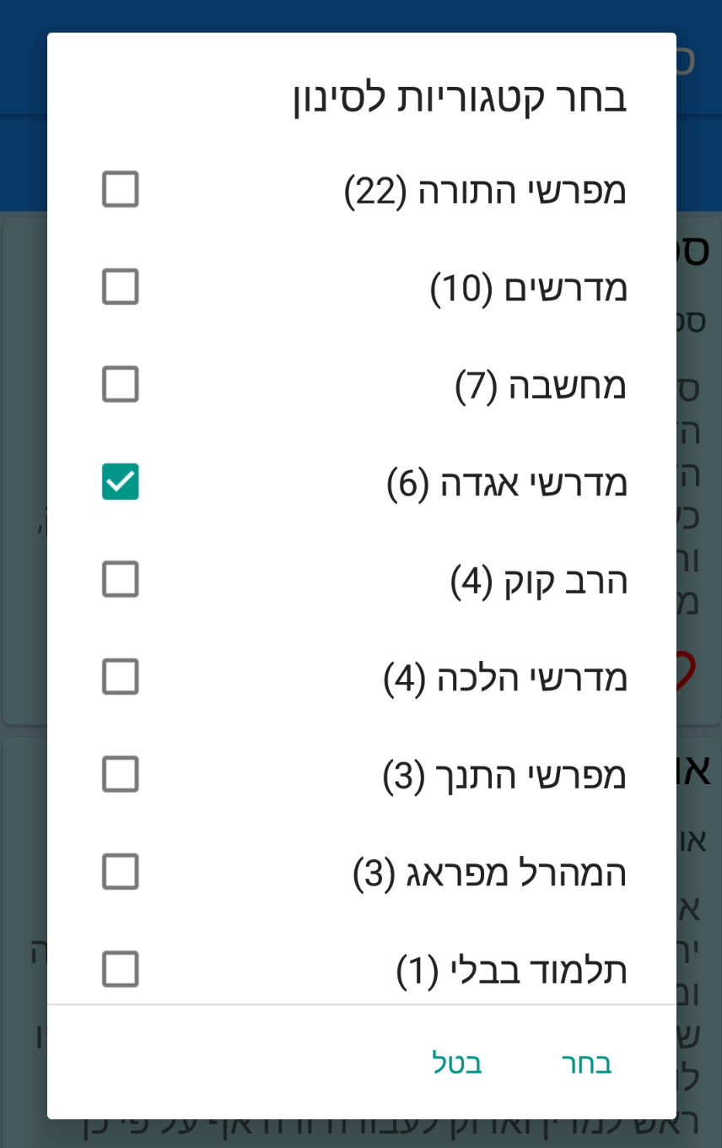
שימוש באפליקציה
כעת נסנן את המקורות על ידי לחיצה על אייקון הסינון(בצד שמאל למעלה) ונבחר במדרשי אגדה. לאחר מכן נלחץ על ״בחר״.

Slide 11
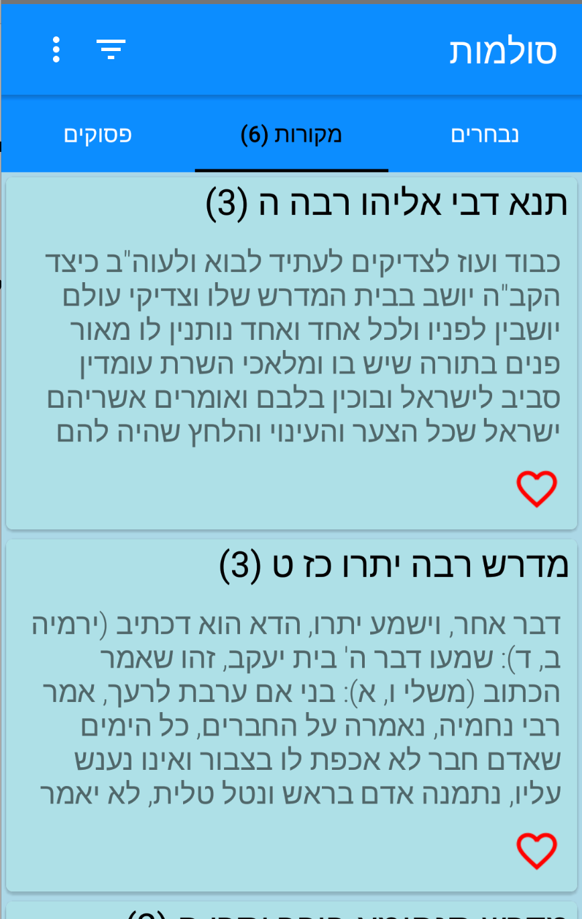
שימוש באפליקציה
כעת בטאב המקורות יופיעו המקורות, מפולטרים על ידי ״מדרשי אגדה״.

Slide 12
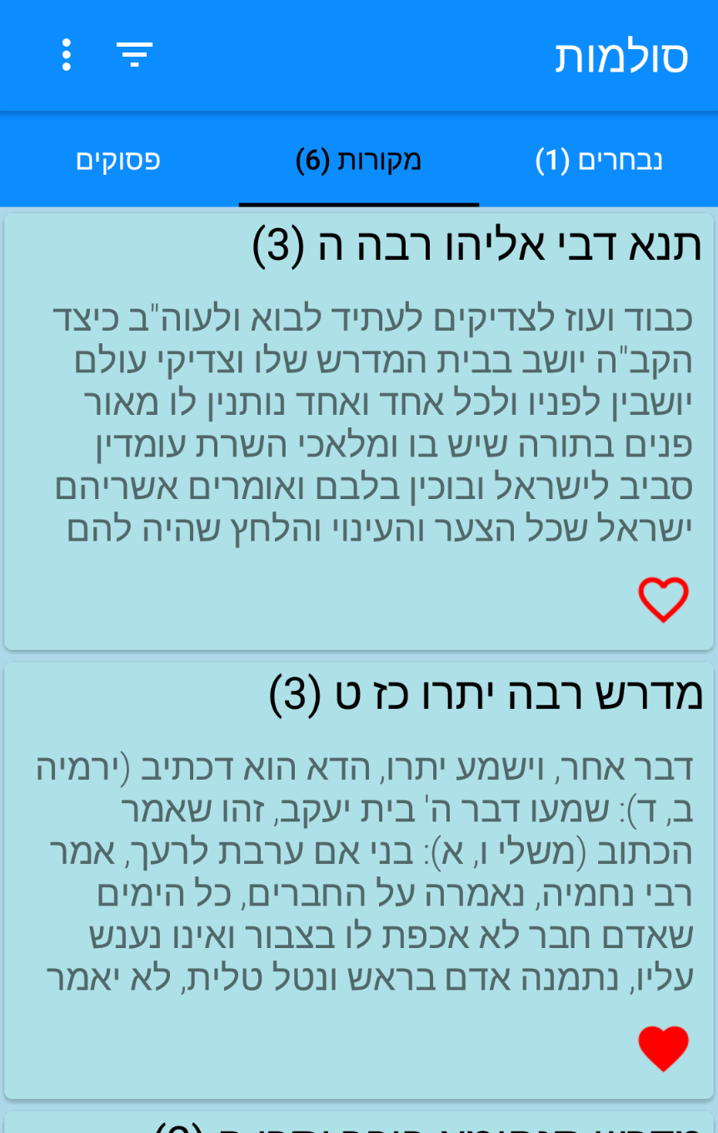
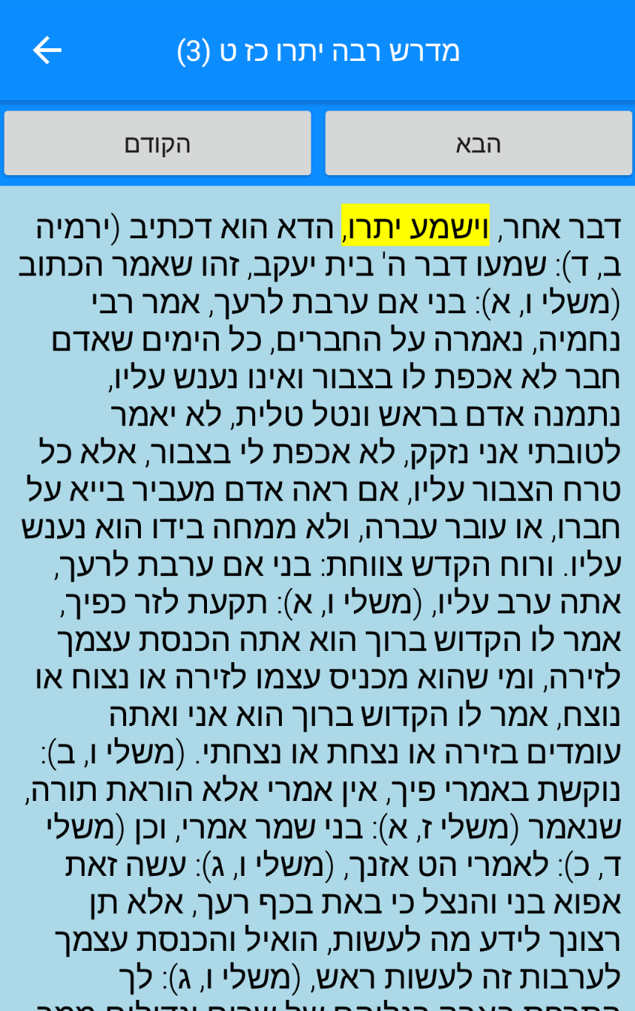
שימוש באפליקציה
נסמן את ״מדרש רבה יתרו כז ט״ בתור נבחר, ולאחר מכן נלחץ על המקור.

Slide 13
שימוש באפליקציה
כעת אנו נמצאים במסך המקור והטקסט שלו מוצג.
נשים לב שבטקסט המקור ישנו טקסט מודגש. הטקסט המודגש הינו חלקים מהפסוקים שבחרנו בשלבים הקודמים.
פרט לכך ישנם גם כפתורי ״הבא״ ו״הקודם״ שהם מאפשרים לנו לעבור בין הדגשות במקור ביתר קלות.

Slide 14
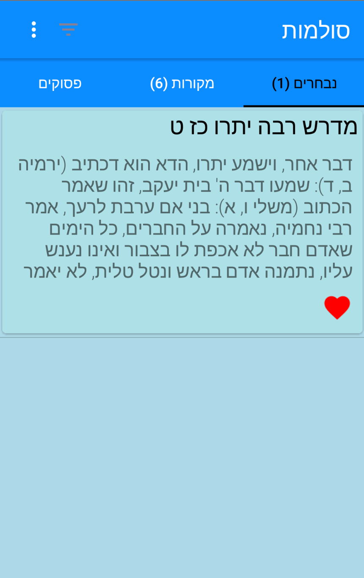
שימוש באפליקציה
נחזור כעת למסך הקודם ונלך לטאב הנבחרים. באפשרותינו יהיה להכנס לקרוא את המקור שסימנו בטאב המקורות בתור ״נבחר״ בכל עת כעת. (אך ללא הדגשות)
על מנת להסיר מקור מהנבחרים, יהיה עלינו ללחוץ על אייקון הלב.

Slide 15
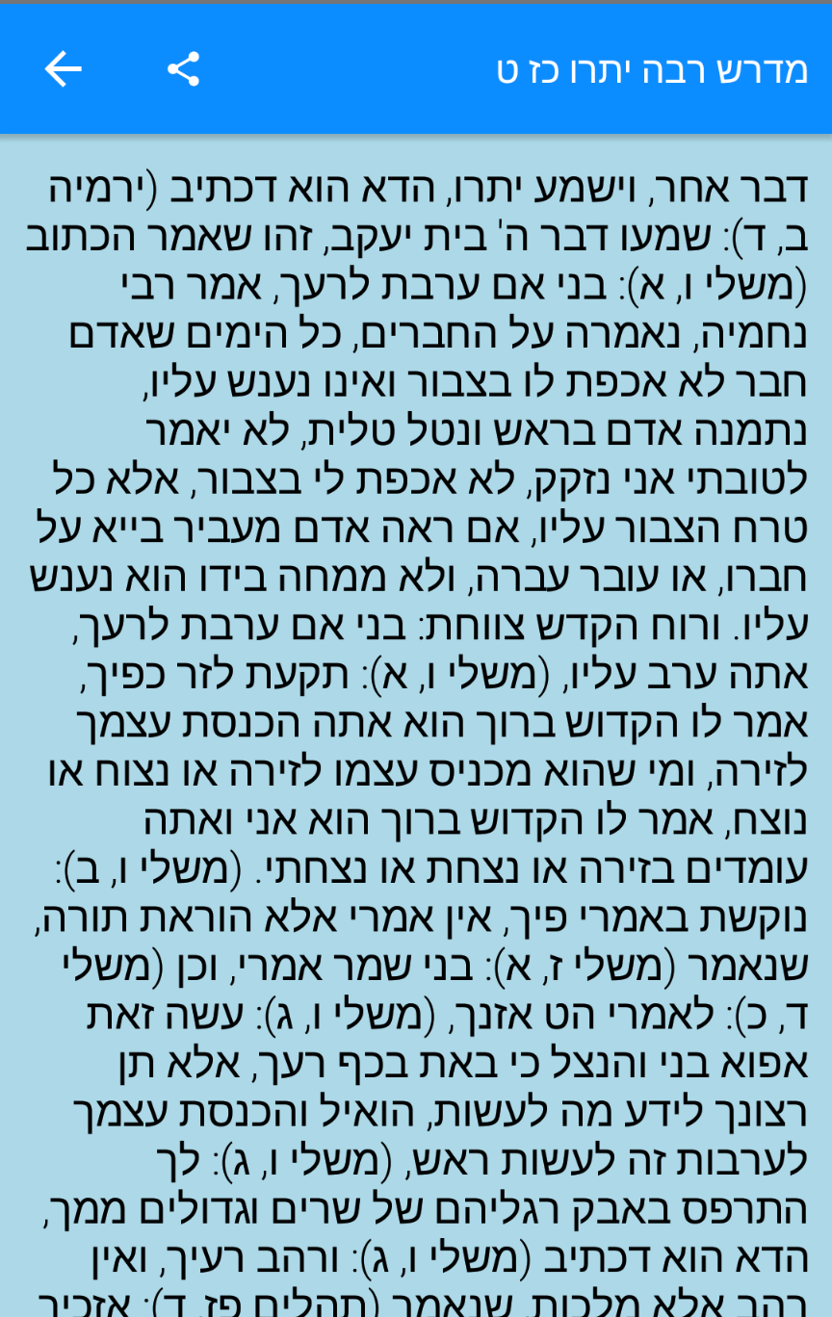
שימוש באפליקציה
נכנס כעת, לטקסט של ״מדרש רבה יתרו כז ט״. נוכל לשים לב לכמה דברים:
1) הטקסט איננו מודגש כמו הטקסט הנגיש מטאב המקורות.
2) באפשרותינו לשתף את הטקסט.

Slide 16
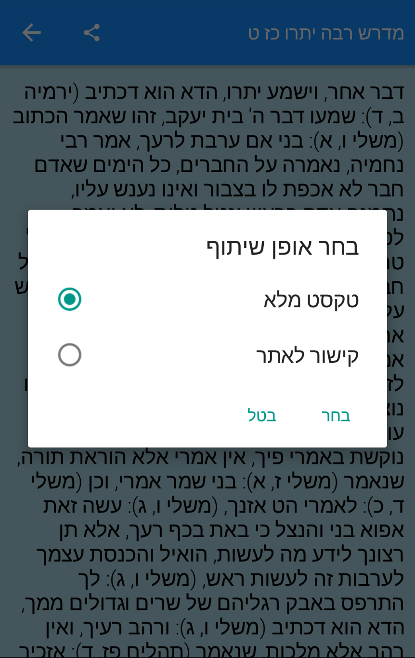
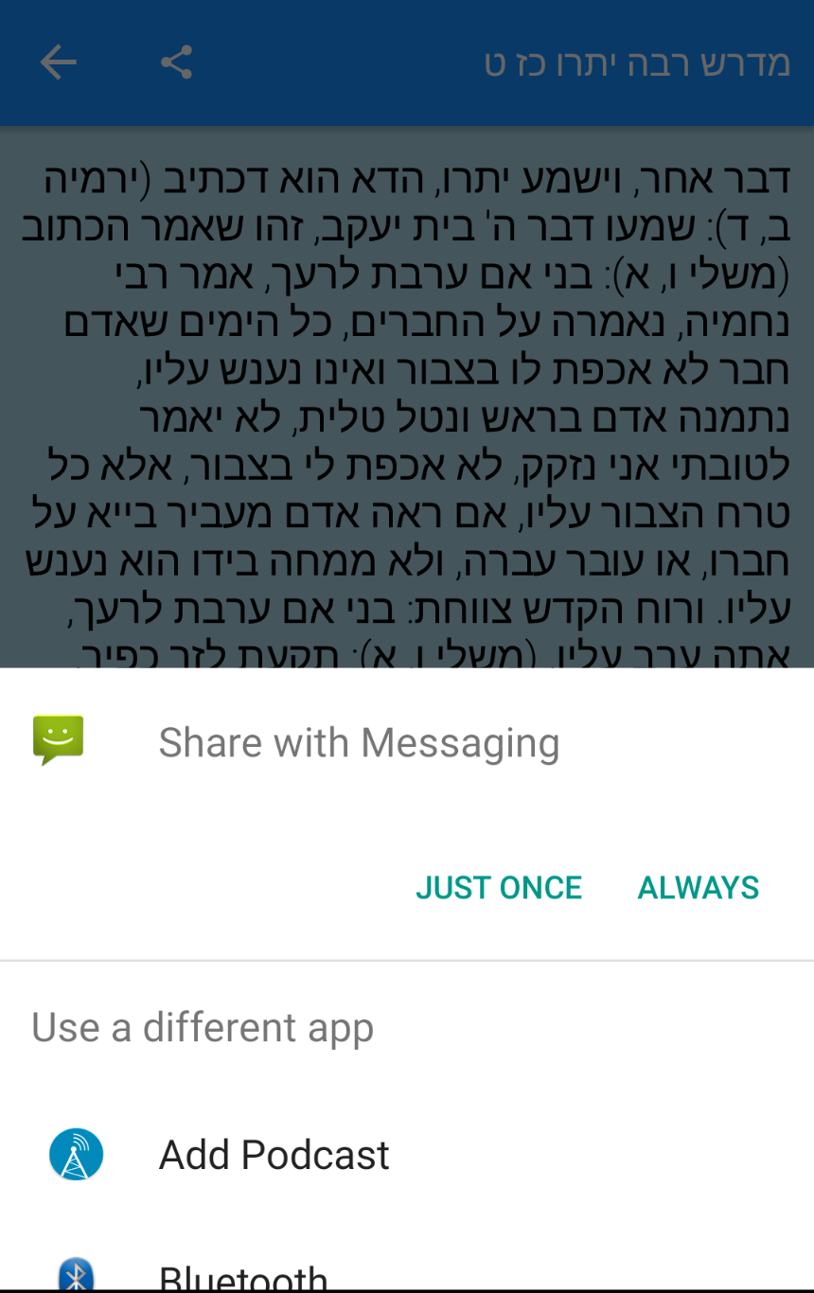
שימוש באפליקציה
נלחץ על אייקון השיתוף וייפתח בפנינו דיאלוג. הדיאלוג יציע לנו שתי אפשרויות:
1) שיתוף טקסט מלא - יאפשר את שיתוף הטקסט כולה כמקשה אחת.
2) קישור לאתר - יספק קישור לאתר שבו נוכל לקרוא את הטקסט. במקרה שלנו נקבל את הקישור הבא:
http://tdk-p6.cs.technion.ac.il:3000/read?uri=jbr:text-tanach-midrashraba-2-27-9
יוצגו לנו כל האפליקציות שמאפשרות שיתוף איתן על המכשיר שלנו

Slide 17
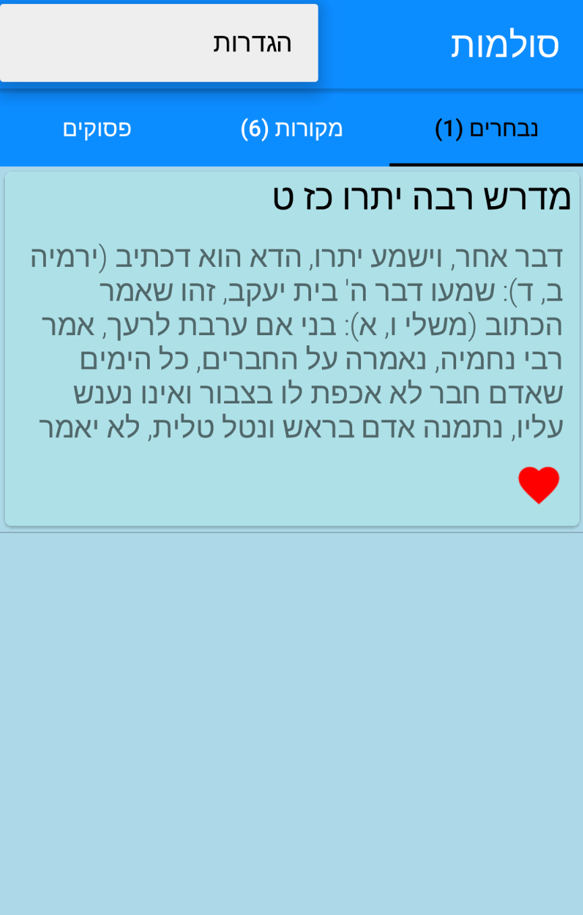
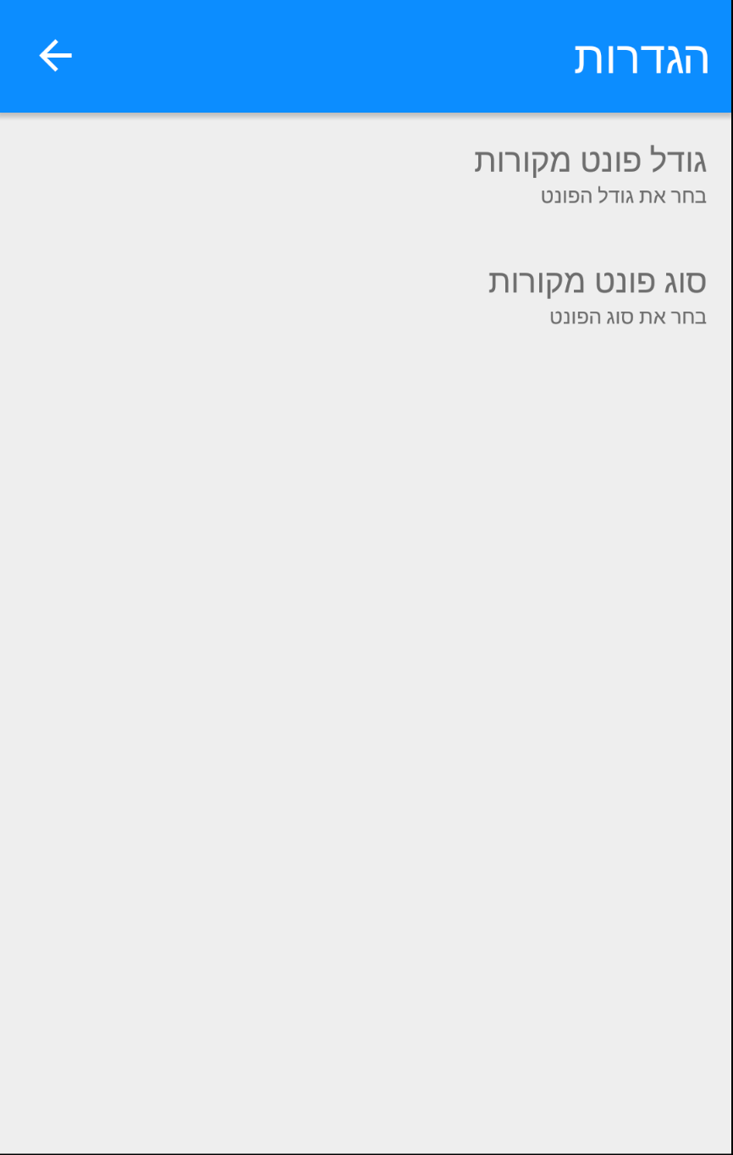
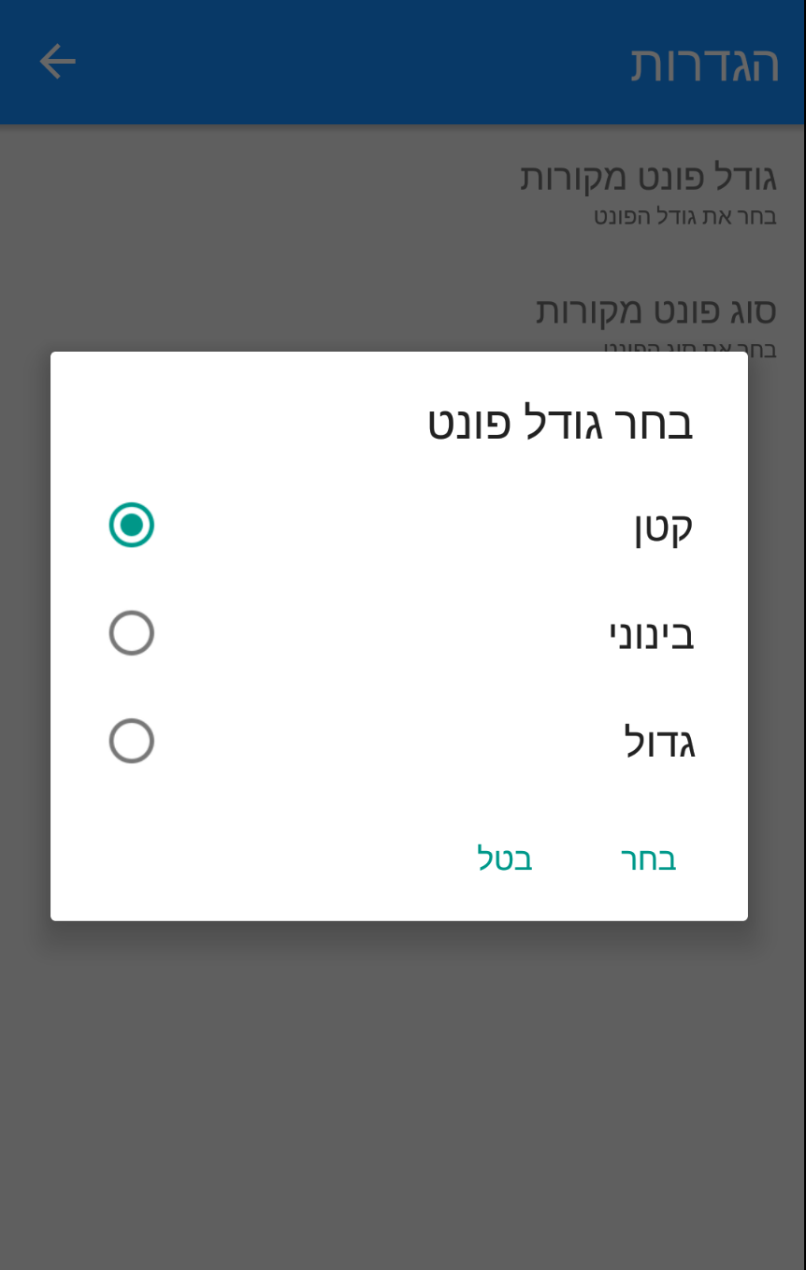
שימוש באפליקציה
כעת נחזור למסך הראשי ונלך להגדרות. במסך זה נוכל לשנות את גודל הפונט ואת סוג הפונט בשימוש. לדוגמא, בעזרת לחיצה על גודל פונט מקורות ובחירה ב״קטן״.
כעת גודל הפונט וסוגם ישתנו בטאב המקורות וכן במסך קריאת המקורות.

Slide 18
השימוש בשאילתות
בעת עליית הSplash Screen נבצע שאילתא לקבלת כל הפרקים והפרשות.
בעת בחירת פרק או פרשה ספציפים, נבצע שאילתא להבאת כל הפסוקים הרלוונטים לבחירתינו.
בעת מעבר לטאב המקורות, נבצע שאילתא לטעינת כל המקורות הרלוונטים לפסוקים שנבחרו.
בעת הסינון בטאב המקורות, נבצע שאילתא נוספת שתחזיר לנו את המקורות על פי בחירתנו בדיאלוג הסינון.
בעת כניסה לקרוא מקור ספציפי, נבצע שאילתא שתביא לנו את כל הסימונים של הפסוקים שבחרנו במקור.
אופן אחזור הנתונים מהשרת יתבצע בעזרת שאילתות SPARQL.

Slide 19
אתגרים בפיתוח האפליקציה
עיקר האתגר בפיתוח האפליקצייה היה ביצוע שאילתותSPARQL אל מול השרת, הקושי נבע מכמה סיבות:
Androjena איננה מתוחזקת כבר זמן רב.
לא היה תיעוד או מידע במנועי החיפוש לגבי אופן התקשורת של מכשיר Android ב-SPARQL.
בסופו של דבר, השאילתות בוצעו ב-SPARQL ללא בדיקות סינטקס פנימי של נכונותן.
הסתמכתי הרבה על שאילתות שניתנו לי על ידי אורן ועל שאילתות מהפרוייקט jbs-search, וכן על הרצת שאילתות מול ה-endpoint שניתן לי על מנת לבחון את נכונותן (http://tdk-p6.cs.technion.ac.il:8081/search.html).

Slide 20
לסיכום
רשימת מקורות:
https://github.com/lencinhaus/androjena
https://code.google.com/archive/p/androjena/
https://stackoverflow.com/search?q=androjena
https://developer.android.com/guide/index.html
לינק לפרוייקט בגיטהאב:
https://github.com/TechnionTDK/jbs-mekorot-android

